Slide 1
Червона Книга України
підготував
учень 5 класу
Красножон Віктор

Slide 3
Заєць білий

Slide 4
Зубр

Slide 5
Видра

Slide 6
Саламандра плямиста

Slide 7
к

Slide 8
Підсніжники

Slide 9
Адоніс осінній

Slide 10
Сон трава

Slide 11
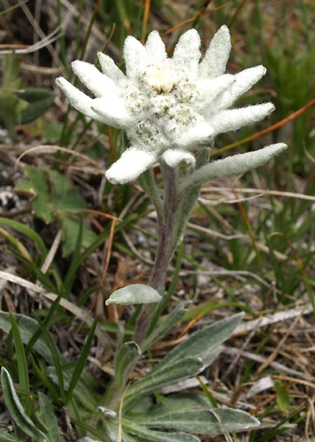
Білотка альпійська

Slide 12
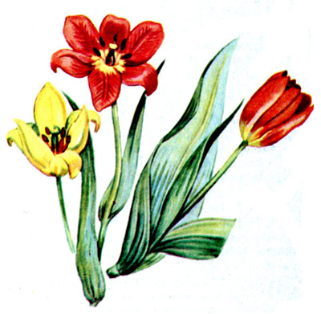
Тюльпан шренка

Slide 13
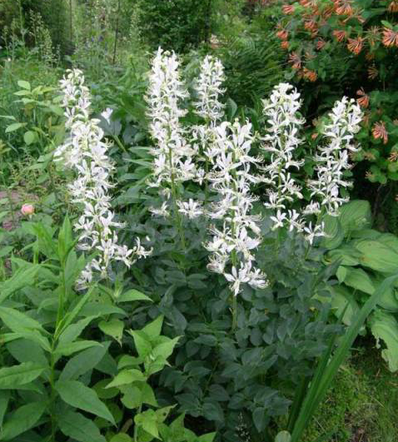
Ясинець білий

Slide 14
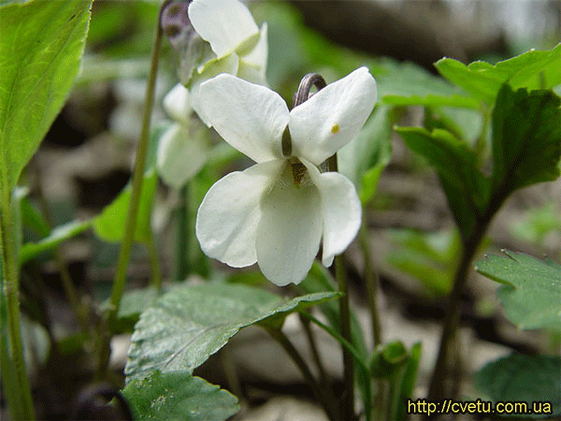
Фіалка біла

Slide 15
ф
Дякую за увагу!

